Slide 1
Финансовая грамотность-залог будущего успеха

Slide 2
Всероссийский профессиональный праздник «День финансиста» - это праздник для всех специалистов финансовой сферы

Slide 3
Указом Президента Российской Федерации №1101 от 19 августа 2011 года «День финансиста» учрежден в качестве Государственного праздника, который теперь ежегодно отмечается 8 сентября

Slide 5
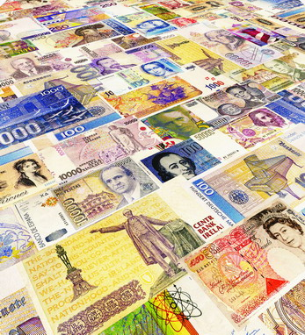

Slide 6
Самооценка финансовой грамотности
1.Ведёте ли вы учёт собственных доходов и расходов?
*Да
*Нет
2.Планируете ли Вы свой личный или семейный бюджет?
*Да
*Нет
3. Знаете ли вы, где можно взять необходимую информацию о финансовой системе и финансовых отношениях?
*Да
*Нет
4.Считаете ли Вы, что безналичная форма расчетов является наиболее эффективной для экономики?
*Да
*Нет
5..Как Вы осуществляете платежи за покупки и услуги?
* Безналичная форма
* Наличная форма
6.Как вы оцениваете свой уровень финансовой грамотности?
*Достаточный
*Средний
*Недостаточный

Slide 7
Викторина
?
?
?
?

Slide 8
Он финансовый факир, В банк к себе вас ждёт …

Slide 9
Будут целыми, как в танке, сбереженья ваши в ...

Slide 10
Дела у нас пойдут на лад: мы в лучший банк внесли свой ...

Slide 11
Приносить доходы стал « в банке папин ...

Slide 12
Чтобы дом купить я смог, взял кредит, внеся ...

Slide 13
В банке для всех висит информация:«Деньги в «кубышках» съедает ...»

Slide 14
Мебель купили, одежду, посуду. Брали для этого в банке мы ...

Slide 15
Стал владельцем, братцы, я - Вот завода ...

Slide 16
На рубль - копейки, на доллары - центы, Бегут-набегают в банке ...

Slide 17
Из какого аппарата Выдаётся нам зарплата?

Slide 18
Если банк попросим мы, Денег нам он даст взаймы. Ну а в древности, веками, Кто ссужал людей деньгами?

Slide 19
Финансовые советники рекомендуют 1.Нужно заплатить все обязательные регулярные платежи: например, налоги, квартплата, выплаты по кредитам и т.п. 2.Другие необходимые траты: на питание, проезд, мобильный телефон, хозяйственные нужды,одежду,обувь(сумму нужно ограничить и ее не превышать). 3.Примерно 10%-на непредвиденные расходы 4.10%-на депозит в банке 5.20%-откладывать на крупные покупки, отпуск, подарки и прочее. На выплаты по банковским долгам должно идти не больше 30% ваших доходов.

Slide 20
Интернет-страницы для повышения уровня финансовой грамотности
Город финансов
Банковский словарь
Финграм ТВ
Азбука финансов
Финансовая грамота

Slide 21
Книги, которые помогут повысить собственный уровень финансовой грамотности
Брайан Трейси «21 непреложный закон денег»;
Дэниель Голди, Гордон Мюррей «Инвестиционный ответ. Как защитить свое финансовое будущее»
Наполеон Хилл «Думай и богатей»;
Бодо Шеффер «Мани, или Азбука денег»;
Джордж Клейсон «Самый богатый человек в Вавилоне»
Джон Кехо «Подсознание может все»;
К. Бакшт «Вкус жизни. Как достигать успеха, финансовой свободы и управлять своей судьбой»
А. Горяев, В. Чумаченко «Финансовая грамота»
Д.Конаш «Сохранить и приумножить. Как грамотно и с выгодой управлять сбережениями»
А.Паранич «Личный финансовый план. Инструкция по составлению»

